Slide 1

Ultrazvuk cév, rychlost pulzové vlny

Slide 2
Ultrazvuk cév
= neinvazivní zobrazovací metoda
UTZ vlny vytvářeny piezoelektrickými krystaly – vlivem střídavého elektrického proudu dochází ke smršťování a roztahování krystalů – vzniká mechanické vlnění, které se odráží od tkání

Slide 3
Mechanické vlnění je opět přijímáno krystaly, ve kterých indukuje elektrický proud – od bližších struktur se vlnění vrátí dříve, od vzdálenějších později
Dle amplitudy je strukturám přiřazen určitý odstín šedé a je rekonstruován UTZ obraz

Slide 4
Dopplerovské vyšetření
Využívá Dopplerova jevu – změny frekvence UTZ vln odrážejících se od pohybujících se předmětů – erytrocytů
Autor: David Dufek
Notes:
Dopplerovské vyšetření využívá Dopplerova jevu, který vysvětluje, jak se mění frekvence vlnění, jež se odráží od pohybujících se předmětů, v našem případě erytrocytů. Pokud se předmět pohybuje směrem k sondě, vlnová délka vln se zmenšuje a frekvence se zvyšuje. Pokud se předmět pohybuje směrem od sondy, frekvence se snižuje a vlnová délka se prodlužuje.

Slide 5
Ultrazvuk cév
Vyšetřujeme zejména velké cévy, cévy krku, končetin, renální cévy
K vyšetření mozkových tepen – zvláštní upravený transkraniální ultrazvuk
Zjišťujeme:
  Aneurysmata aorty (změření rozměrů)
  Stenózy aorty, renálních tepen
  Hodnocení funkce žilních systémů dolních končetin (stenózy, tromby, …)
  Hodnocení průchodnosti krčních tepen zásobujících mozek – aa. vertebrales a aa. carotides

Slide 6
Vyšetření karotických tepen
Hodnocení odstupů cév
Zjištění aterosklerotických plátů v místech bulbů
Zjištění stenóz a uzávěrů
Hodnocení šířky jednotlivých částí cévní stěny (výška komplexu intima-media) - rozšíření tohoto komplexu – známka časné aterosklerózy – vyšší riziko CMP a IM

Slide 7
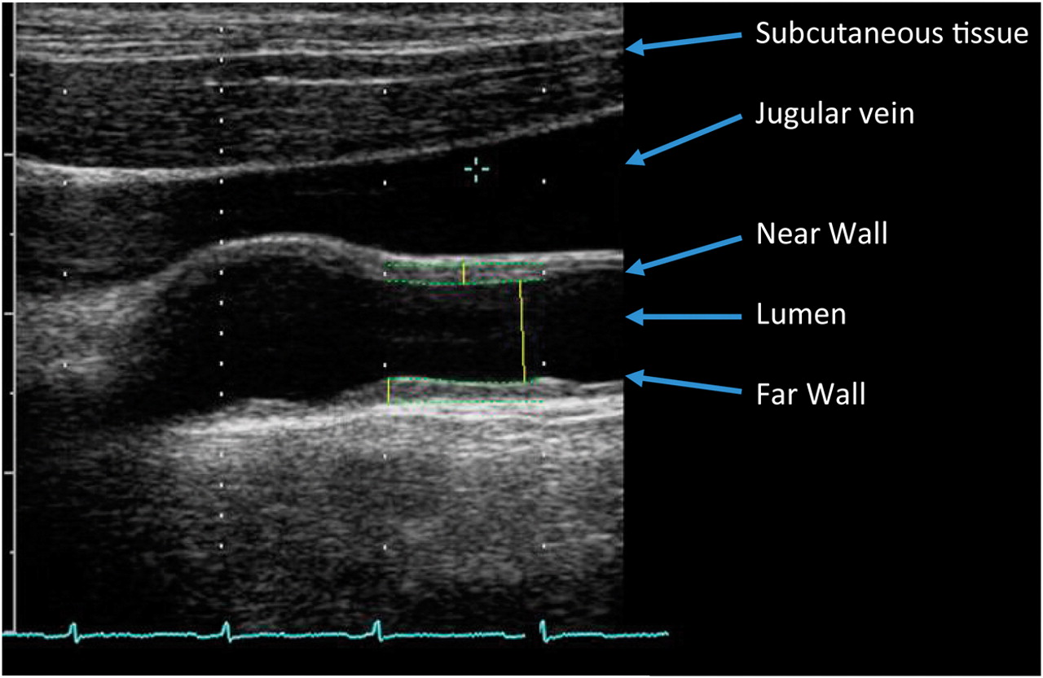
UTZ karotid
Zdroj: https://d1vzuwdl7rxiz0.cloudfront.net/content/ehj/31/14/1682/F2.large.jpg

Slide 8
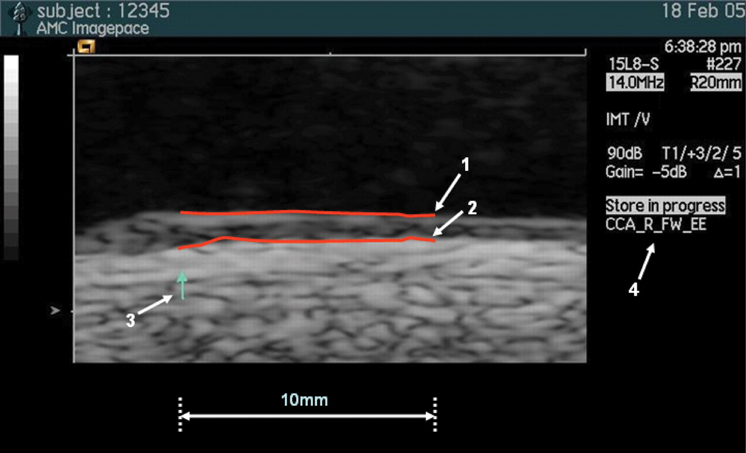
Intima media thickness
Zdroj: https://d1vzuwdl7rxiz0.cloudfront.net/content/ehj/29/7/849/F1.large.jpg

Slide 9
Rychlost pulzové vlny
= pulse wave velocity, PWV
Hodnocení rychlosti šíření pulzové vlny
  Pulzová vlna vzniká při vypuzení krve z levé komory do aorty – aorta se díky svojí poddajnosti roztáhne a zase smrští – ve stěně cévy vzniká pulzová vlna, kterou na periferii hmatáme jako tep (pulz)
  Vlastnost aortální stěny jako pružníku tak zajišťuje plynulý tok krve v průběhu srdečního cyklu
Vypovídá o stavu cévního řečiště – o tuhosti = rigiditě stěny cév
Vyšší rychlost pulzové vlny – vyšší rigidita cév (hlavně u mladých osob) je spojena s vyšším rizikem vzniku hypertenze

Slide 10
Rychlost pulzové vlny
Měření
  s pomocí ultrazvuku
Výpočtem
  dle vzorce: dráha dělená časem
  Čas: časový posun sfygmografických křivek
  Nebo: časový posun mezi EKG (vrchol kmitu R) a začátkem sfygmogramu z obou měřených míst
  Dráha: změřena vzdálenost mezi dvěma místy na povrchu těla (např. a.carotis – a.femoralis nebo a.brachialis – a.radialis)

Slide 11
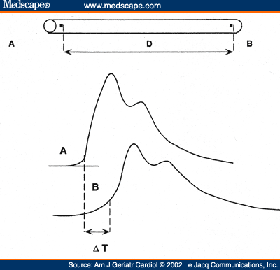
Výpočet rychlosti pulzové vlny
Zdroj: http://img.medscape.com/fullsize/migrated/443/202/ajgc443202.fig1.gif
Notes:
Tady bych prosím přidala obrázek dle druhé možnosti výpočtu času

Slide 12
Zdroje informací
http://pfyziollfup.upol.cz/castwiki2/?p=2604
http://www.cmp-brno.cz/Intimomedialni_sire.html
HRUŠKOVÁ, J. Určení rychlosti tepové vlny ze záznamu centrálního pulsového tlaku. Brno: Vysoké učení technické v Brně, Fakulta elektrotechniky a komunikačních technologií, 2011. 56 s. Vedoucí bakalářské práce MUDr. Eva Závodná, Ph.D. 1. příloha

